Slide 1
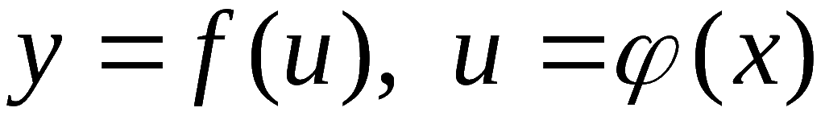
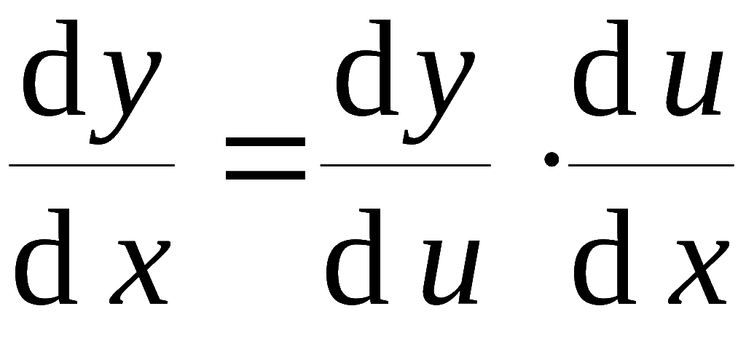
第四节
第九章
多元复合函数的求导法则
一元复合函数
求导法则
微分法则
本节内容:
一、多元复合函数求导的链式法则
二、多元复合函数的全微分

Slide 2
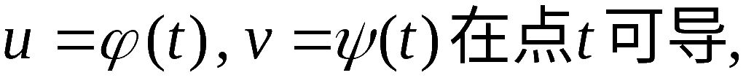

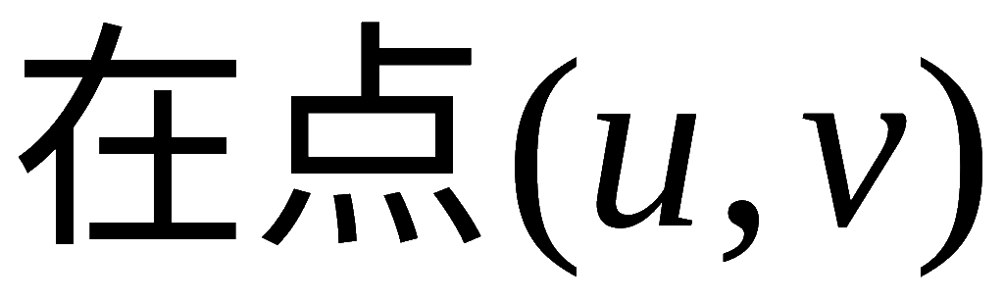
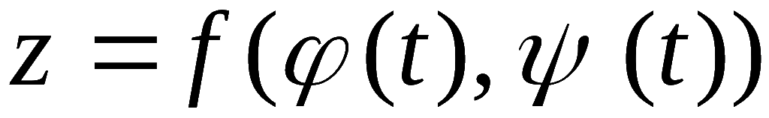

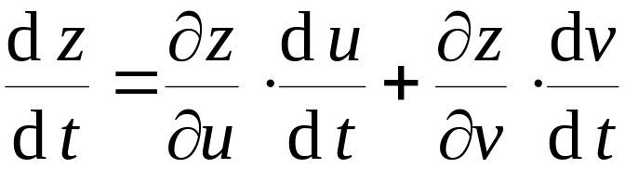


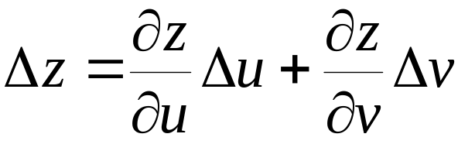
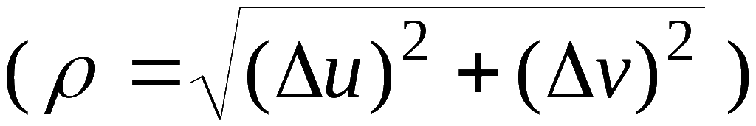

一、多元复合函数求导的链式法则
定理. 若函数
处偏导连续,
则复合函数
在点 t 可导,
且有链式法则
证: 设 t 取增量△t ,
则相应中间变量
有增量△u ,△v ,

Slide 3
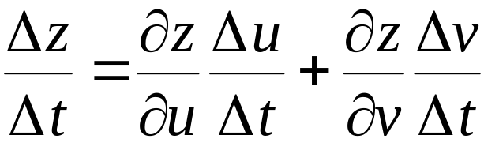
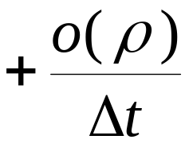
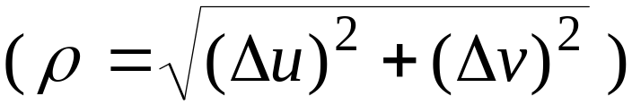
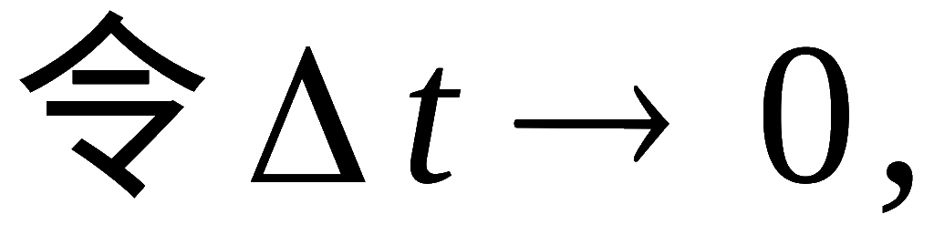


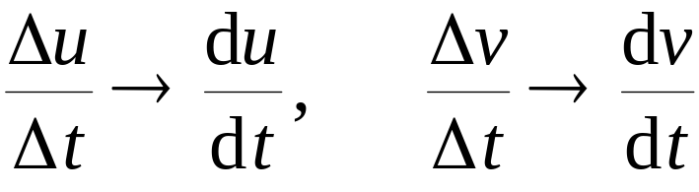
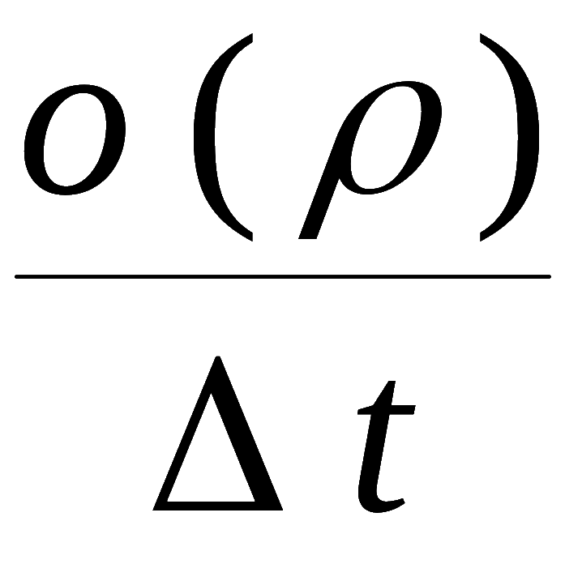
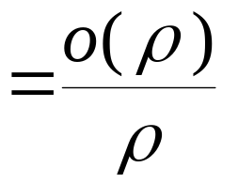
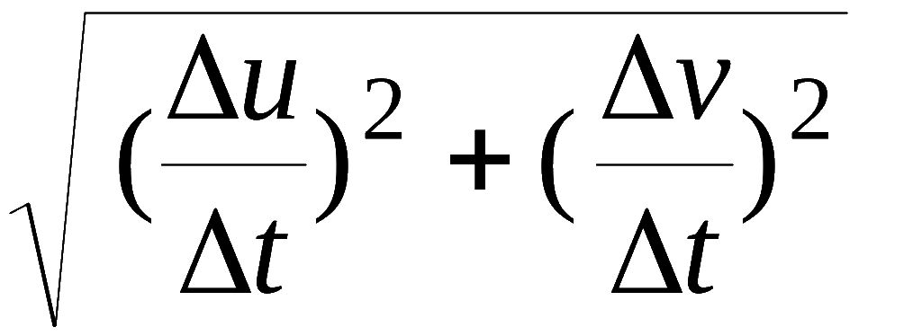

(△t＜0 时,根式前加“–”号)
( 全导数公式 )

Slide 4
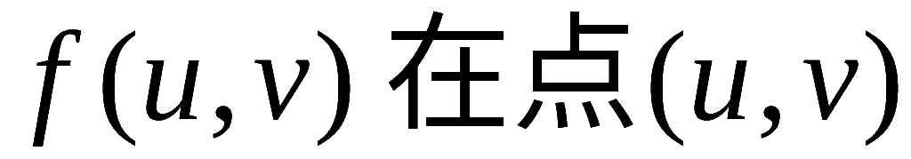
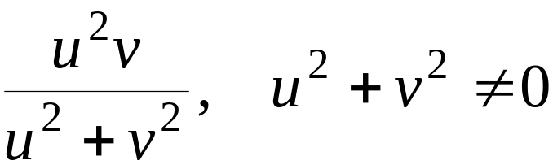




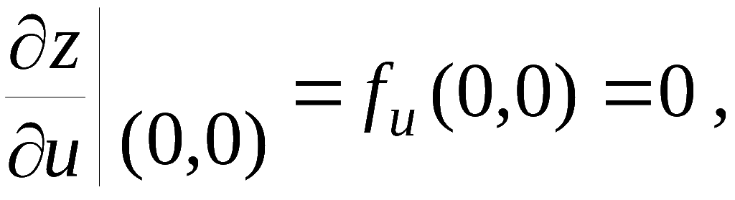
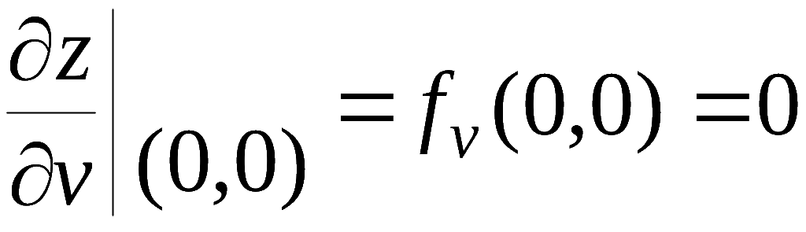
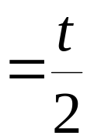

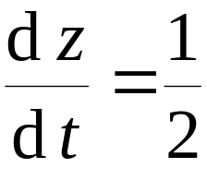
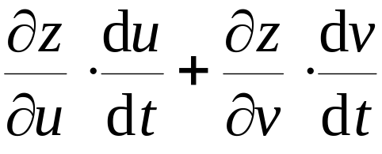


说明:
若定理中
偏导数连续减弱为
偏导数存在,
则定理结论不一定成立.
例如:
易知:
但复合函数

Slide 5

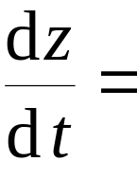
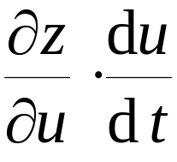
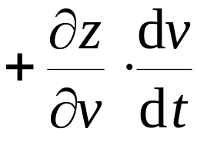
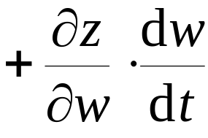



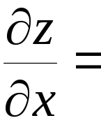
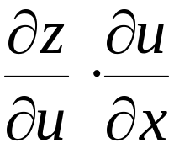
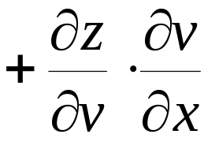



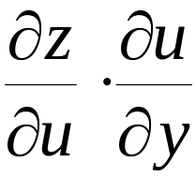
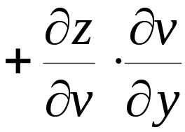


推广:
设下面所涉及的函数都可微 .
1) 中间变量多于两个的情形.
例如,
2) 中间变量是多元函数的情形.
例如,

Slide 6



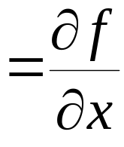
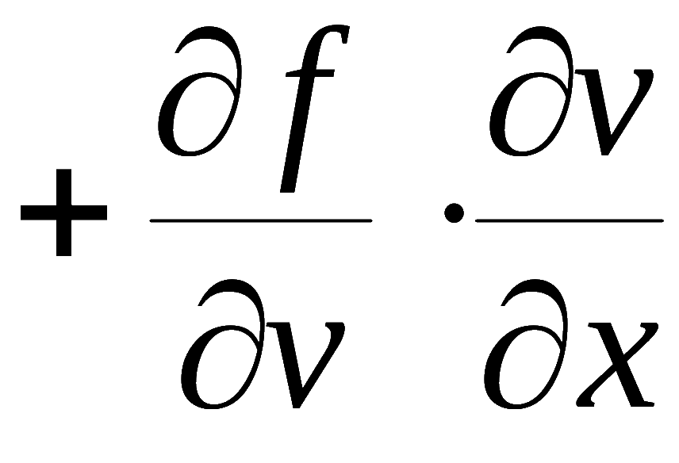




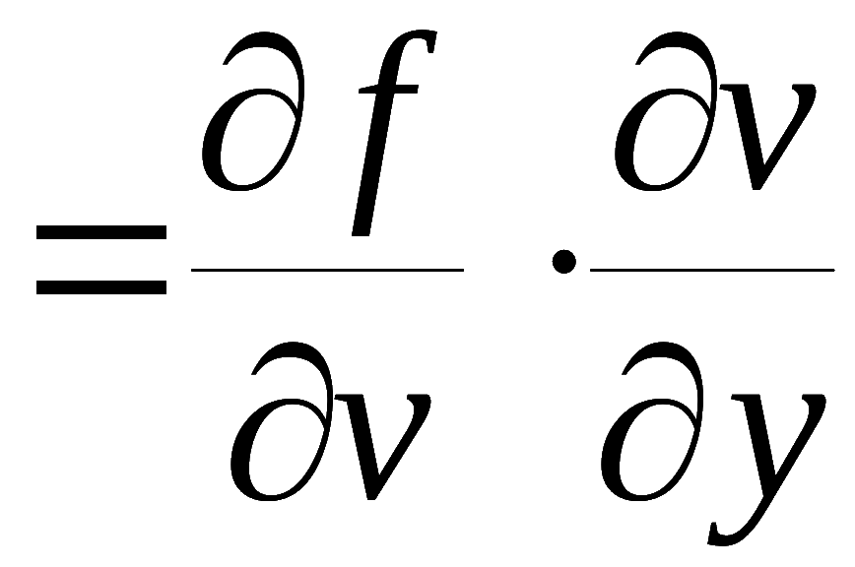


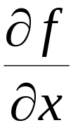
又如,
当它们都具有可微条件时, 有
口诀 :
分段用乘, 分叉用加,
单路全导, 叉路偏导
注意:
这里
与
不同,
表示 f ( x, ψ ( x, y ) )固定 y 对 x 求导
表示f ( x, v )固定 v 对 x 求导

Slide 7
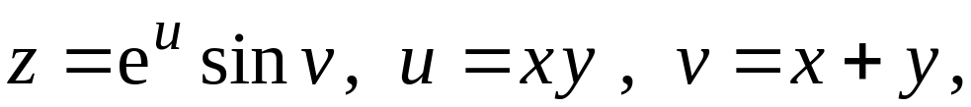
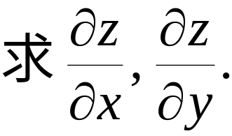
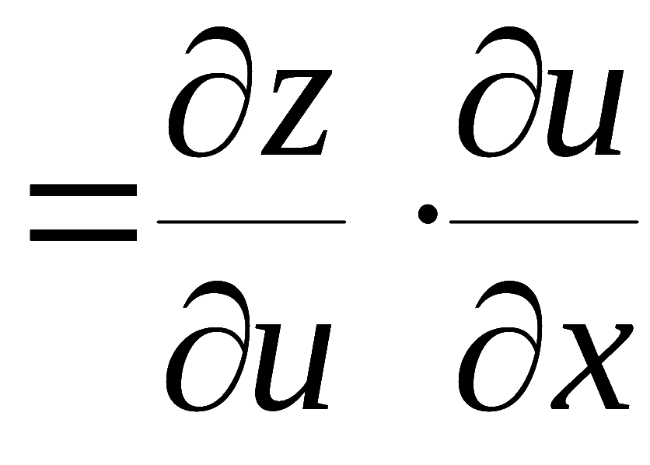



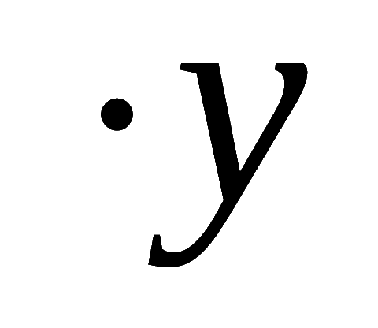


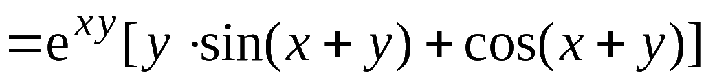

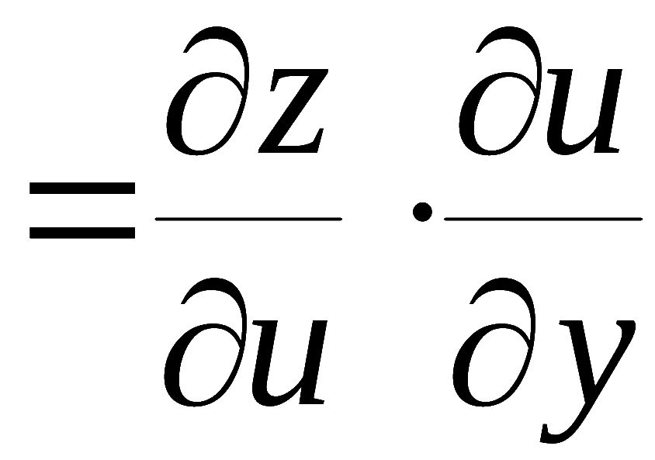
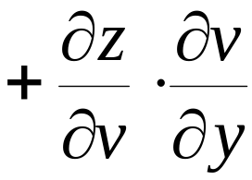



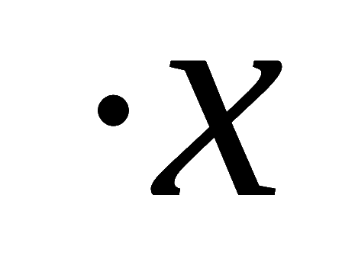
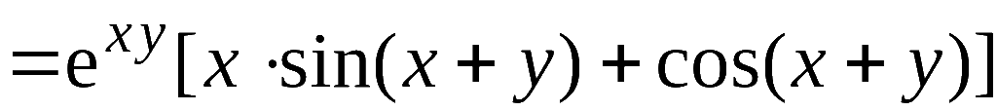
例1. 设
解:

Slide 8
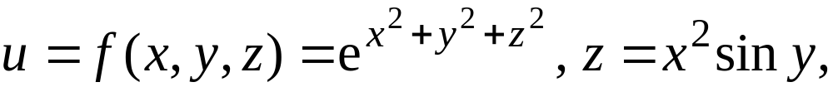
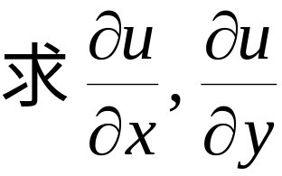

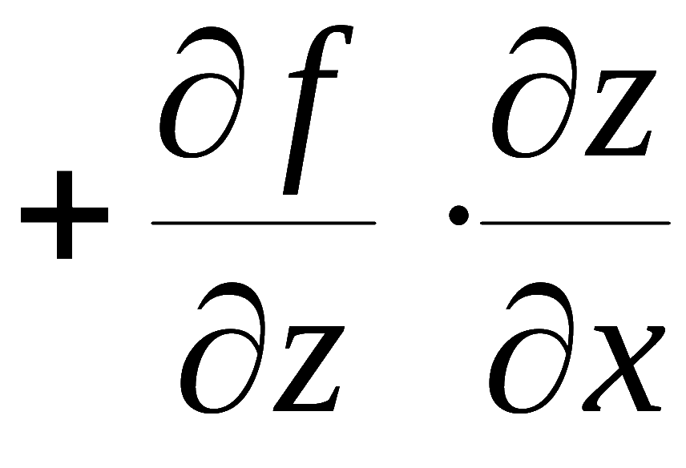
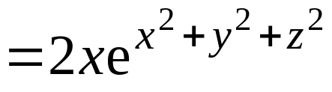
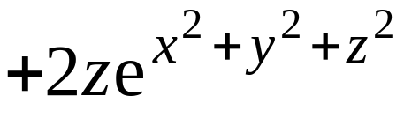












例2.
解:

Slide 9














例3. 设
求全导数
解:
注意：多元抽象复合函数求导在偏微分方程变形与
验证解的问题中经常遇到,
下列两个例题有助于掌握
这方面问题的求导技巧与常用导数符号.

Slide 10





















例4. 设
f 具有二阶连续偏导数,
求
解: 令
则
为简便起见 , 引入记号

Slide 11




例5
设z=arcsin(x− y), 而x+3t, y=4t³, 求 .
解:

Slide 12









例6 设z=u²ln v, 而 , v=3x−2y, 求 , .
解：

Slide 13













二、多元复合函数的全微分
设函数
都可微,
则复合函数
的全微分为
可见无论 u , v 是自变量还是中间变量,
其全微分表达
形式都一样,
这性质叫做全微分形式不变性.

Slide 14
















例 7.
利用全微分形式不变性再解例1.
解:
所以
例1 .

Slide 15












内容小结
1. 复合函数求导的链式法则
“分段用乘,
分叉用加,
单路全导,
叉路偏导”
例如,
2. 全微分形式不变性
不论 u , v 是自变量还是中间变量,

Slide 16
作业
P85 2,4,11

